Slide 1
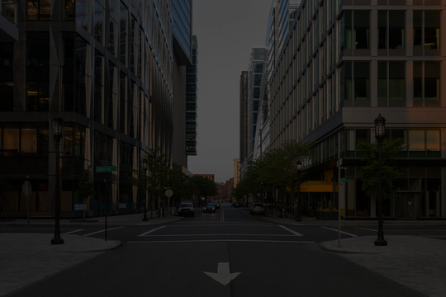
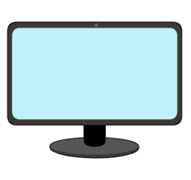

Dynamisches Verkehrszeichen
4AHEL
Präsentiert von David Jovanovic, Cezar-Andrei Iosif-Petrescu, Konrad Solecki

Slide 2
INHALTSVERZEICHIS
4AHEL
Einführung
Server
Website
ESP32
Raspberry PI
Fazit

Slide 3
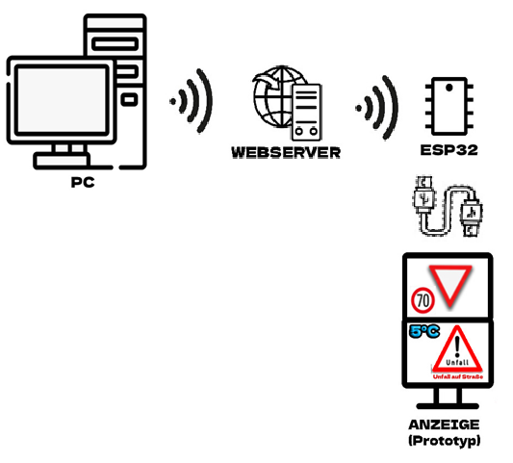
EINFÜHRUNG
4AHEL
Was ist es?
Wofür soll das gut sein?

Slide 4
SERVER
4AHEL
Flask
FlaskSocketIO - Websockets
Ngrok (libraries)

Slide 5
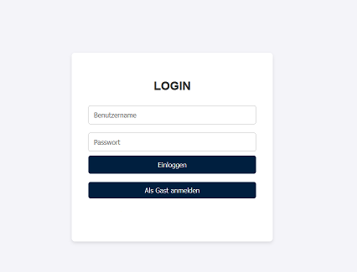
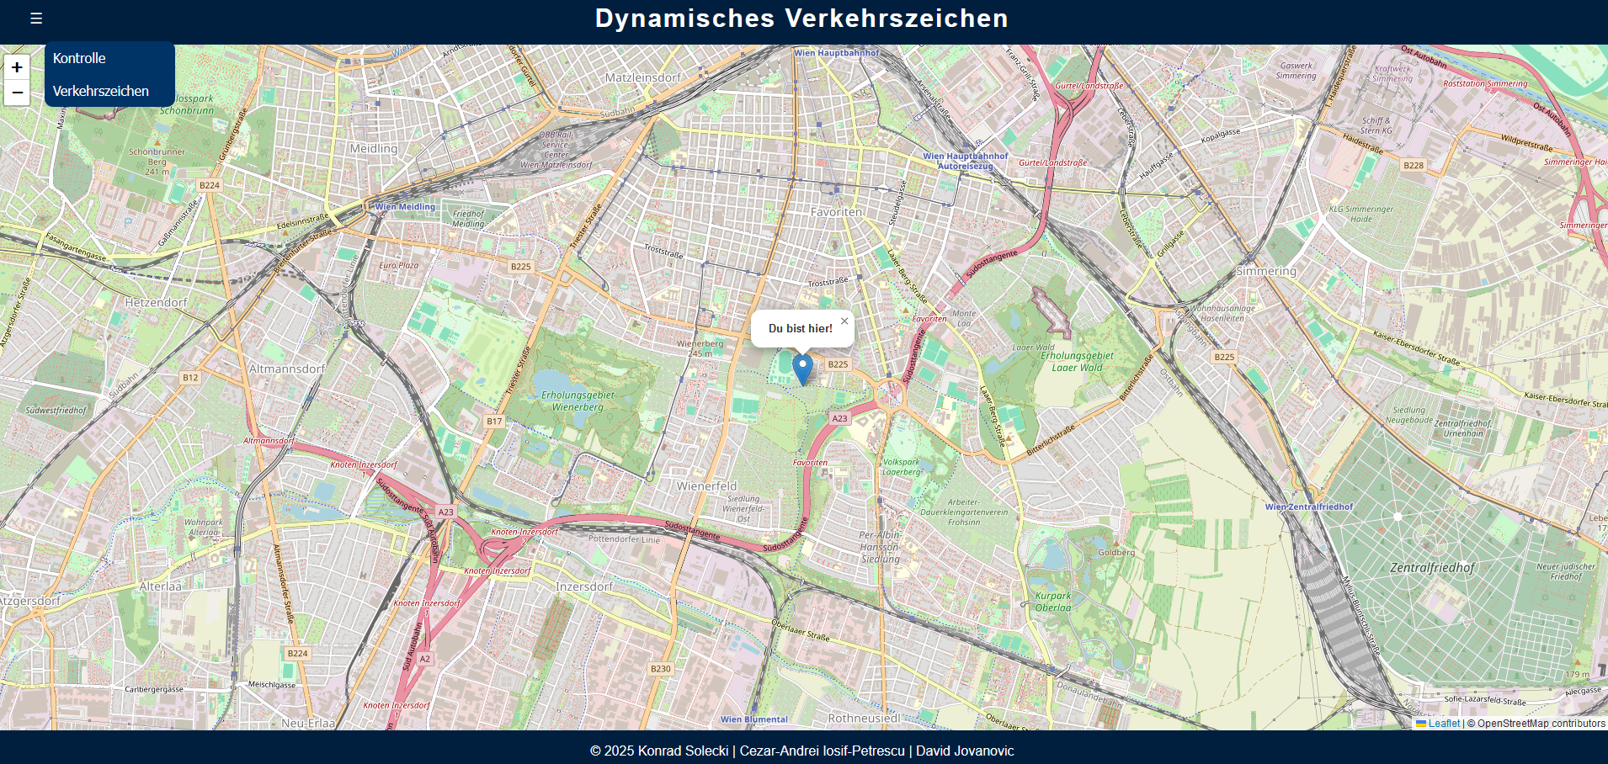

WEBSITE
4AHEL
Funktion
Zusammenhang mit Webserver
Auf jedem Gerät kompatibel

Slide 6
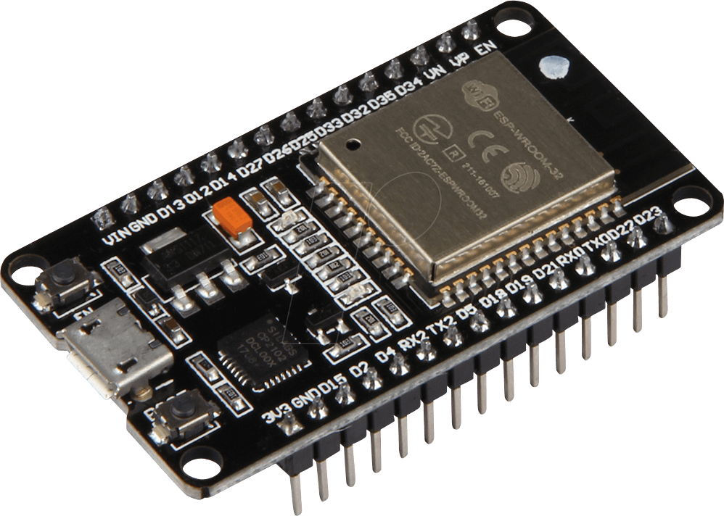
ESP32
4AHEL
Kommunikation zwischen dem Monitor und dem Server
VGA Anschluss
Eigene Library
VGA-Image-converter (pillow)

Slide 7
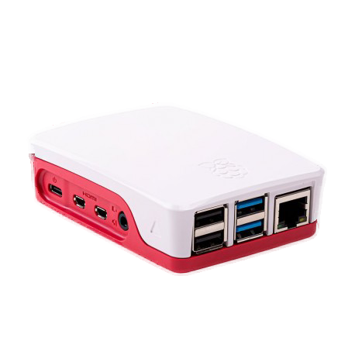
RASPBERRY PI
4AHEL
Konstante Serverübertragung
Websocket über digital environment intergriert

Slide 8
FAZIT
4AHEL
Meinung
Zukünftige Ziele

Slide 9
DANKE FÜR IHRE AUFMERKSAMKEIT!
4AHEL

